Slide 1
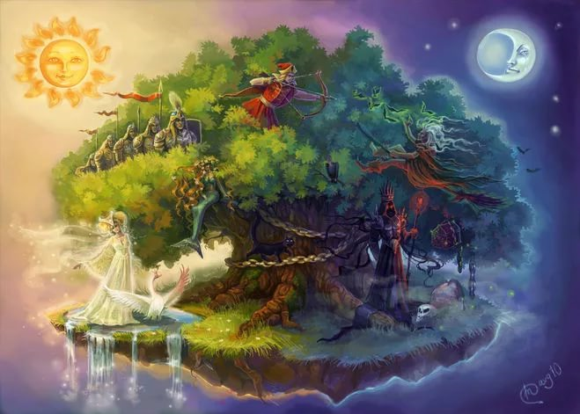
МБДОУ №68
«Лукоморье»
Публичный доклад
за 2019-2020 год
1

Slide 2
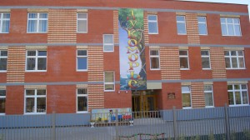
НАВИГАЦИЯ
Основными задачами Учреждения являются:
1. Формирование общей культуры, развитие физических, интеллектуальных, нравственных, эстетических и личностных качеств.
2. Воспитание с учетом возрастных категорий детей гражданственности, уважения к правам и свободам человека, любви к окружающей природе, Родине, семье.
3. Осуществление необходимой коррекции недостатков в физическом и (или) психическом развитии воспитанников.
Ссылка - Текст, выделенный цветом и подчеркиванием, является ссылкой на страницу или файл в интернете и позволяет получить дополнительную информацию!
- картинки являются ссылками – перейдя по ним
вы сможете получить дополнительную информацию
К СОДЕРЖАНИЮ
2

Slide 3
СВЕДЕНИЯ ОБ ОБРАЗОВАТЕЛЬНОЙ ОРГАНИЗАЦИИ
Полное наименование Учреждения:
муниципальное бюджетное дошкольное образовательное учреждение комбинированного вида детский сад № 68 «Лукоморье».
Сокращенное наименование:
МБДОУ №68 «Лукоморье»
Место нахождения Учреждения, почтовый адрес:
141013, Московская область, городской округ Мытищи, город Мытищи,
ул. Стрелковая, строение 19
Учреждение размещается
в трёх отдельно стоящих зданиях по адресам:
141013, Московская область, городской округ Мытищи, г.Мытищи ул. Стрелковая, строение 19
141005, Московская область, городской округ Мытищи, г.Мытищи проезд Институтский 4-й, строение 1
141005, Московская область, городской округ Мытищи, г.Мытищи ул. 2-я Институтская, дом 24А
Телефоны: 8 (495) 582-21-68, 8(498) 687-39-68, 8(498) 680-91-45
Наш сайт: http://mbdou68.edummr.ru
К СОДЕРЖАНИЮ
3

Slide 4
СОДЕРЖАНИЕ
СВЕДЕНИЯ ОБ ОБРАЗОВАТЕЛЬНОЙ ОРГАНИЗАЦИИ
ГРУППЫ
АДМИНИСТРАЦИЯ
ПЕДАГОГИЧЕСКИЙ СОСТАВ
ХАРАКТЕРИСТИКА
ПРЕДМЕТНО - РАЗВИВАЮЩЕЙ СРЕДЫ
РАБОТА С РОДИТЕЛЯМИ
СОДЕРЖАНИЕ И ОСОБЕННОСТИ
ОБРАЗОВАТЕЛЬНОГО ПРОЦЕССА
ОТКРЫТЫЕ МЕРОПРИЯТИЯ
ОРГАНИЗАЦИЯ ОЗДОРОВИТЕЛЬНОЙ РАБОТЫ
НАШИ ДОСТИЖЕНИЯ
ЗАДАЧИ НА 2020 - 2021
УЧЕБНЫЙ ГОД
РЕЗУЛЬТАТИВНОСТЬ РЕАЛИЗАЦИИ ЗДОРОВЬЕСБЕРЕГАЮЩИХ ТЕХНОЛОГИЙ ПРИ ОСУЩЕСТВЛЕНИИ ВОСПИТАТЕЛЬНОГО ПРОЦЕССА
ЗА 2019-2020 ГОД
ОБРАЗОВАТЕЛЬНЫЕ УСЛУГИ
НАВИГАЦИЯ
ФИНАНСОВЫЕ РЕСУРСЫ
ЗАКЛЮЧЕНИЕ
4

Slide 5
Группы
В МБДОУ № 68 «Лукоморье»
функционируют 15 групп
2 группы по адресу:
г. Мытищи, ул. 2-я Институтская, дом 24А :
Младше - средняя №13 «Звездочка» (3-5 лет)
Старше – подготовительная логопедическая №14 «Звездочет» ( 5-7 лет)
6 групп по адресу: г. Мытищи, ул. Стрелковая, строение 19 :
Вторая раннего возраста №1 «Белочка» ( 2 - 3 года)
Младшая №2 «Яблочко» ( 3 - 4 лет)
Средняя №3 «Русалочка» ( 4 - 5 лет)
Средне – старшая №4 «Звездочка» (4-6 лет)
Подготовительная логопедическая №5
«Царевна лебедь» ( 6 - 7 лет)
Подготовительная №6 «Умный кот» ( 6-7 лет)
7 групп по адресу:
г. Мытищи, проезд Институтский 4-й, строение 1:
Вторая раннего возраста №7 «Богатыри» (2-3 года)
Младшая №8 «Кораблик» (3-4 лет)
Средняя №9 «Елочка» (4-5 лет)
Старшая логопедическая №10 «Золотая рыбка» (5-6 лет)
Подготовительная №11 «Сказка» (6-7 лет)
Подготовительная логопедическая №12 «Мудрецы» (6–7 лет)
Группа кратковременного пребывания №15 «Вагончик» (2-3 года)
К СОДЕРЖАНИЮ
5

Slide 6
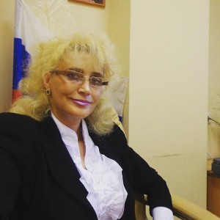
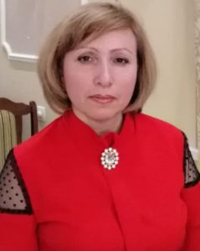
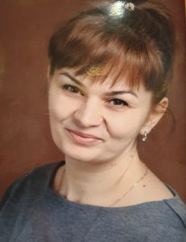
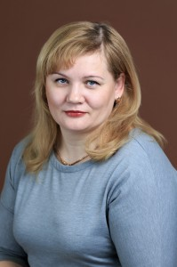
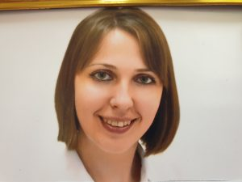
АДМИНИСТРАЦИЯ
Заведующий:
Мицкевич Галина Орестовна
педагогический стаж 24 года, высшая квалификационная категория.
Заместитель заведующего по воспитательной и методической работе
Закарян Эля Леваевна
Стаж 16 лет
Заместитель заведующего по воспитательной и методической работе
Гугова Ира Муаедовна
Стаж 17 лет
Заместитель заведующего по безопасности
Евдокимова Алена Андреевна
Стаж 8 лет
Заместитель заведующего
по административно-хозяйственной работе
Юхнова Оксана Павловна
Стаж 10 лет
К СОДЕРЖАНИЮ
6

Slide 7
ПЕДАГОГИЧЕСКИЙ СОСТАВ
Общее количество работников -33
Заместитель заведующего по воспитательной и методической работе -2
Воспитатель -26
Музыкальный руководитель -2
Учитель-логопед -2
Педагог-психолог -1
К СОДЕРЖАНИЮ
7

Slide 8
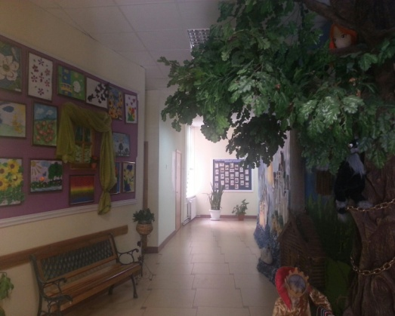
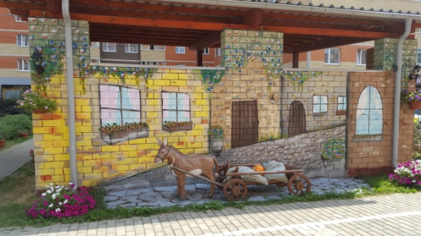
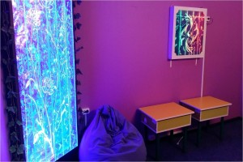
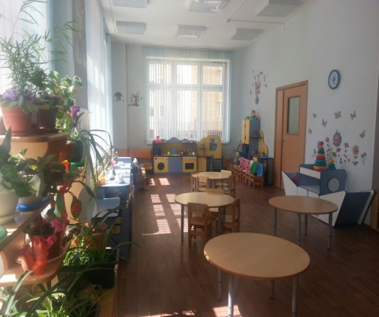
ХАРАКТЕРИСТИКА
ПРЕДМЕТНО - РАЗВИВАЮЩЕЙ СРЕДЫ
по адресу г. Мытищи,
ул. Стрелковая, строение 19 имеются:
- методический кабинет
- кабинет педагога - психолога
- кабинет учителя - логопеда
- музыкальный зал
- медицинский кабинет
- комната психологической разгрузки
- пищеблок
по адресу г. Мытищи, проезд Институтский 4-й, строение 1 имеются:
- методический кабинет - кабинет педагога - психолога
- Кабинет учителя - логопеда
- музыкальный зал
- медицинский кабинет
- комната психологической разгрузки
- пищеблок
по адресу г. Мытищи,
г.Мытищи, ул. 2-я Институтская дом 24А
- кабинет учителя - логопеда
- медицинский кабинет
К СОДЕРЖАНИЮ
8

Slide 9
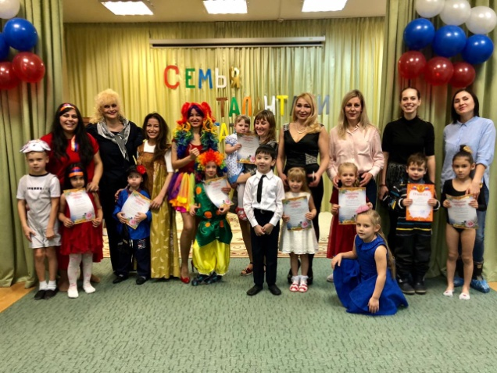
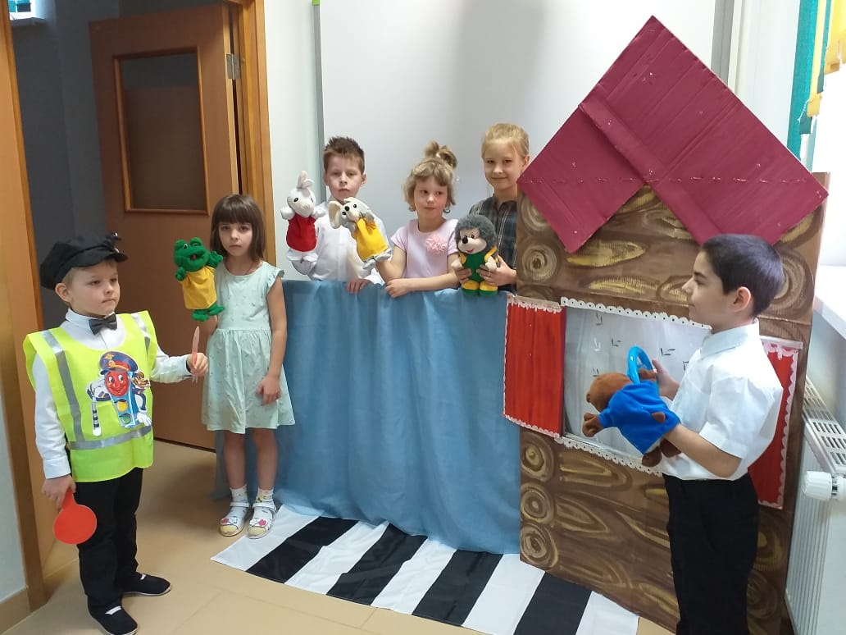
СОДЕРЖАНИЕ И ОСОБЕННОСТИ
ОБРАЗОВАТЕЛЬНОГО ПРОЦЕССА
Приоритетными направлениями являются следующие:
- художественно-эстетическое
-физкультурно - спортивное,
- познавательно-речевое.
Свою работу ведет консультативный пункт для оказания помощи родителям (законным представителям) и детям, воспитывающимся в условиях семьи.
Образовательный процесс осуществляется основной общеобразовательной программой дошкольного образования: «От рождения до школы» под редакцией Н.Е. Вераксы, Т.С. Комаровой, М.А. Васильевой. Программа является инновационной, разработанной в соответствии с Федеральным Государственным Образовательным Стандартом дошкольного образования.
Образовательная программа
К СОДЕРЖАНИЮ
9

Slide 10
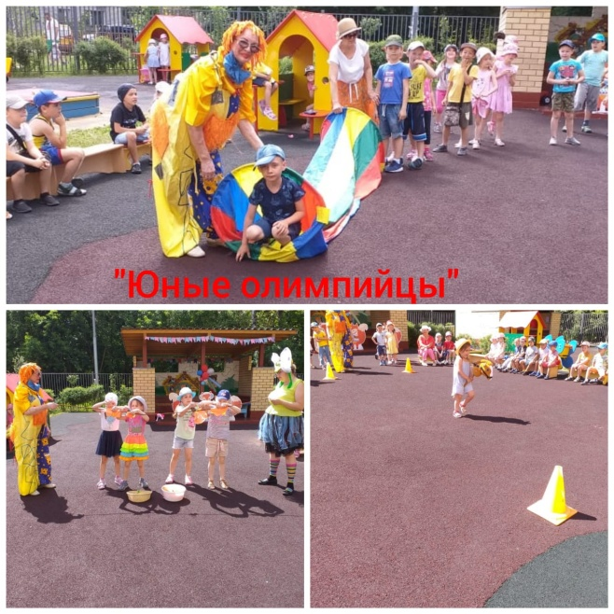
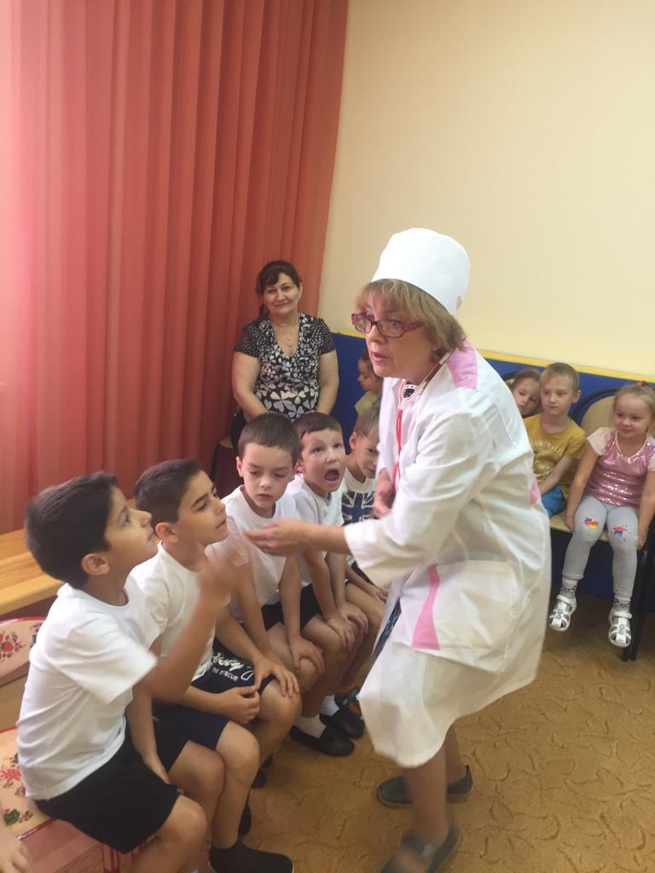
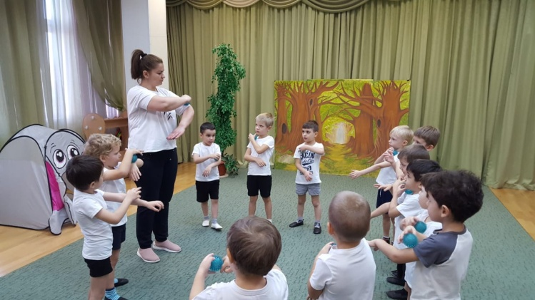
ОРГАНИЗАЦИЯ ОЗДОРОВИТЕЛЬНОЙ РАБОТЫ
Систематические мероприятия по закаливанию (подвижные игры на свежем воздухе, воздушные и солнечные ванны в теплый период года, мытье рук и лица холодной водой из крана, обливание стоп холодной водой (теплый период), гимнастика пробуждения, проветривание помещений, контроль за качеством питания, витаминизация пищи, контроль за санитарным состоянием помещений.
Контроль вопросов охраны жизни и укрепления здоровья детей как физического, так и психического
Обучение воспитателей и родителей работе с часто болеющими детьми.
Физкультурные занятия, прогулки, утренняя гимнастика, закаливание детей средствами природы (солнце, воздух и вода), беседы с детьми и родителями.
К СОДЕРЖАНИЮ
10

Slide 11
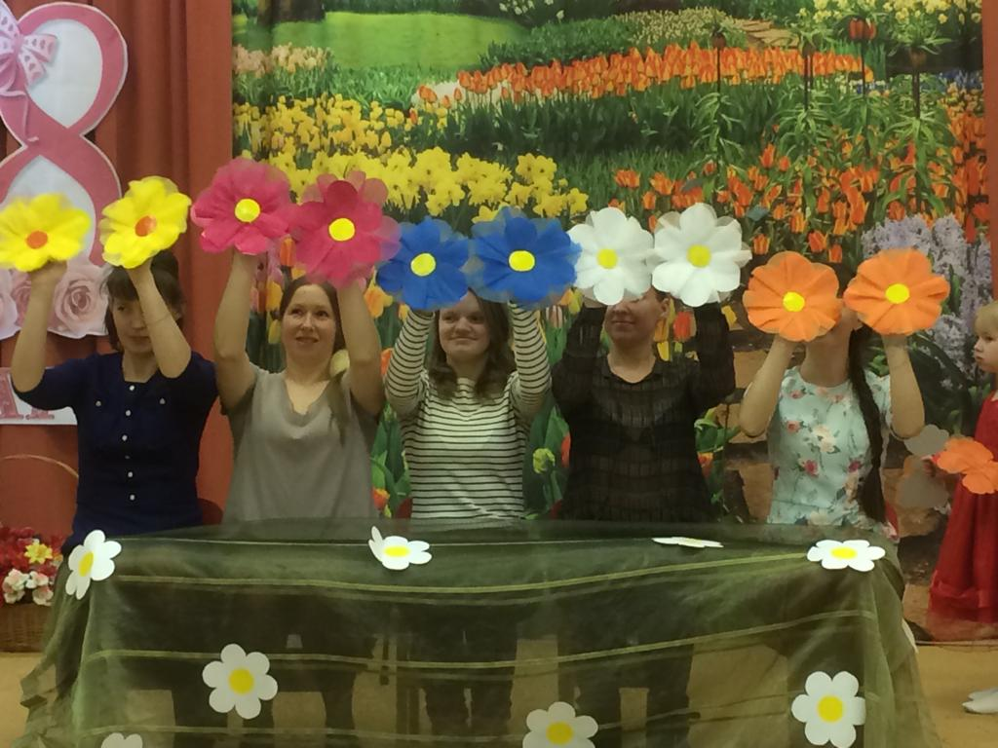
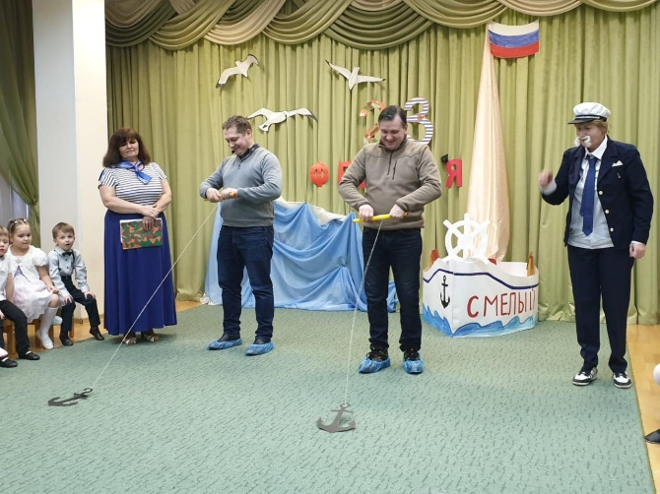
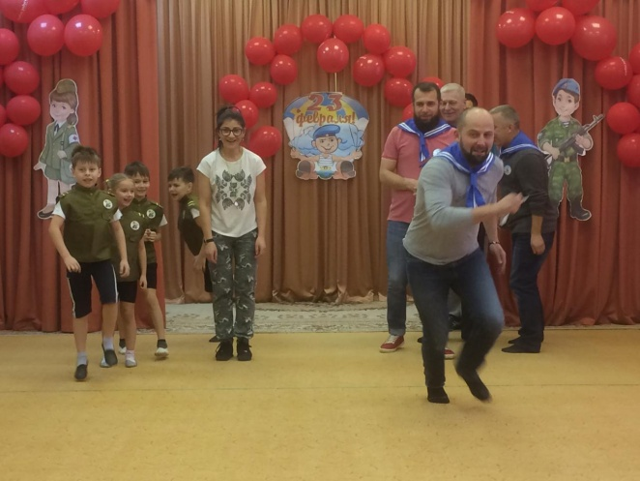
РАБОТА С РОДИТЕЛЯМИ
- спортивные и музыкальные досуги
- конкурсы
- выставки
- мастер - классы
Праздничный концерт :
«Мамы разные бывают»
Досуг:
«День Защитника Отечества»
Досуг: «Мой папа- герой»
К СОДЕРЖАНИЮ
11

Slide 12
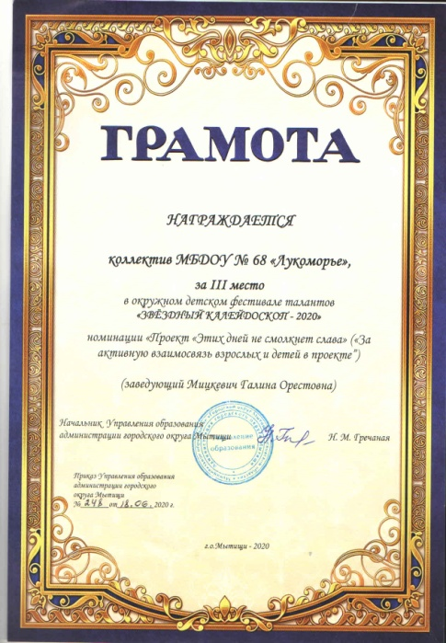
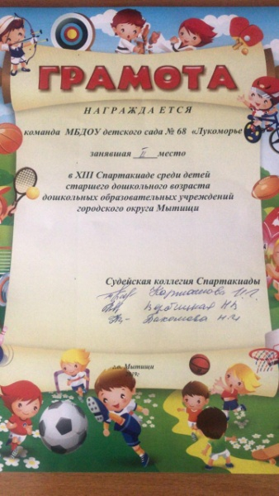
НАШИ ДОСТИЖЕНИЯ
Окружной фестиваль талантов «Звездный калейдоскоп 2020»
Конкурс декоративно – прикладного творчества
«Рождественские кружева 2020»
Конкурс декоративно- прикладного творчества и изобразительного искусства «Зимушка -зима 2020»
ХIII Спартакиада среди детей старшего дошкольного возраста среди дошкольных учреждений городского округа Мытищи
Международный конкурс посвященный «75-летию Победы»
К СОДЕРЖАНИЮ
12

Slide 13
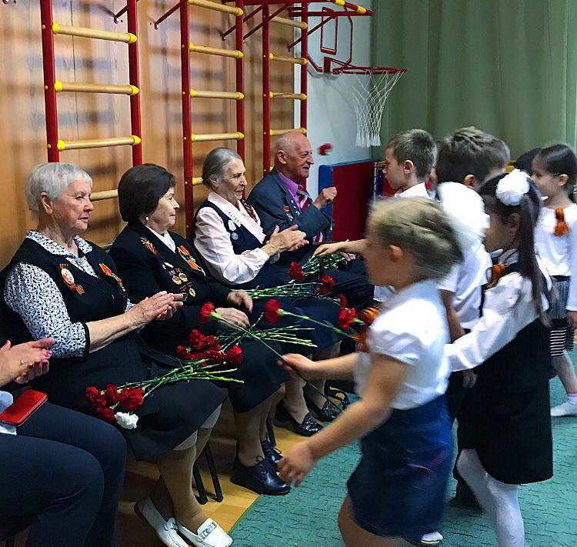
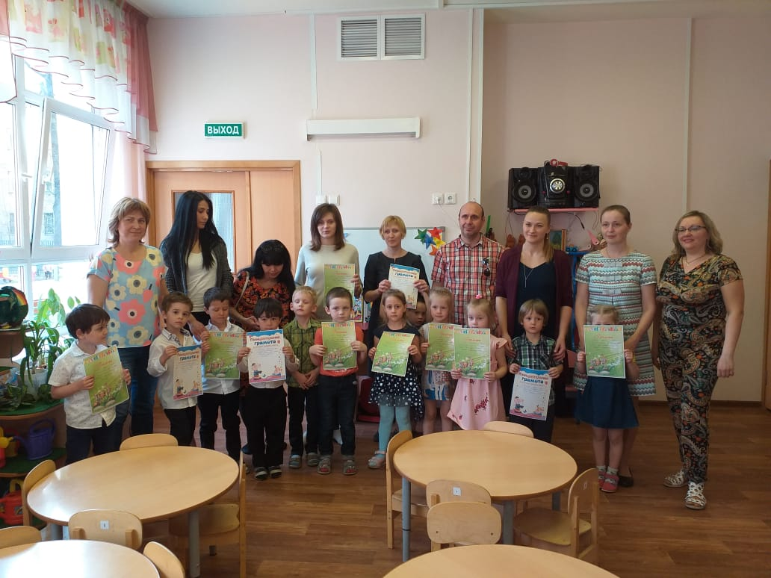
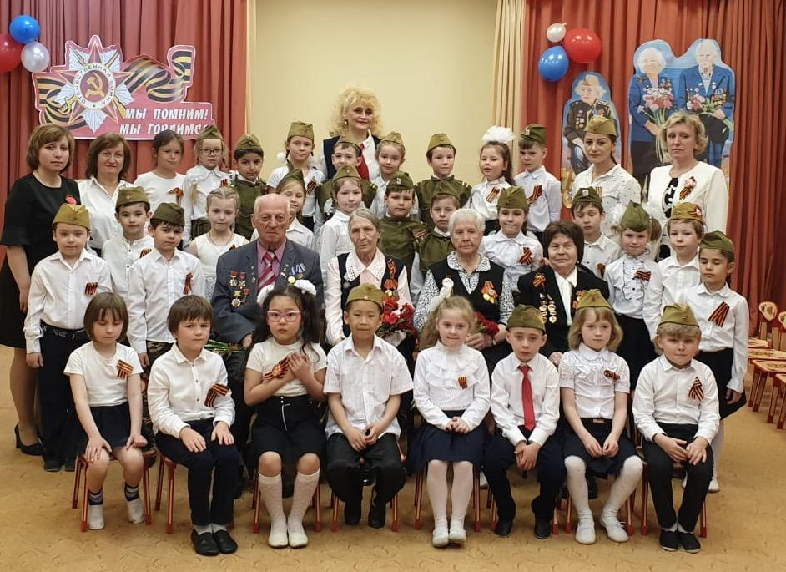
ОТКРЫТЫЕ МЕРОПРИЯТИЯ
31 января
Окружное методическое объединение для музыкальных руководителей детских садов на тему : «Формирование певческих умений и навыков у детей старшего дошкольного возраста посредством музыкальных игр»
15 ноября
Окружное методическое объединение для руководителей детских садов на тему :
« Совершенствование работы по созданию условий развития детей в соответствии с их возрастными особенностями и склонностями, развитие способностей и творческого потенциала»
23 февраля
«День защитника Отечества»
21 февраля
«День открытых дверей»
К СОДЕРЖАНИЮ
13

Slide 14
РЕЗУЛЬТАТИВНОСТЬ РЕАЛИЗАЦИИ ЗДОРОВЬЕСБЕРЕГАЮЩИХ ТЕХНОЛОГИЙ ПРИ ОСУЩЕСТВЛЕНИИ ВОСПИТАТЕЛЬНОГО ПРОЦЕССА
ЗА 2019-2020 УЧЕБНЫЙ ГОД
№ | Учебный год | Количество заболеваемости на одного ребенка | Количество часто болеющих детей
1 | 2015-2016 | 3 | 3 чел
2 | 2016-2017 | 4 | 4 чел
3 | 2017-2018 | 3 | 3 чел
4 | 2018-2019 | 3 | 3 чел
5 | 2019-2020 | 5 | 5 чел
Группа здоровья | 2015-5016 | 2016-2017 | 2017-2018 | 2018-2019 | 2019-2020
 | % | % | % | % | %
I | 17 | 18 | 26 | 42 | 38
II | 75 | 73 | 68 | 52 | 57
III | 8 | 9 | 6 | 5 | 4
IV | - | - | - | - | -
V | - | - | - | 1 | 1
К СОДЕРЖАНИЮ
14

Slide 15
ОБРАЗОВАТЕЛЬНЫЕ УСЛУГИ
Бесплатные кружки
по адресу : город Мытищи, улица Стрелковая строение 19
Название кружка | Образовательная область | Возрастная группа
«Добрый мир» | Познавательное развитие | Старшая и подготовительная группы
«Умелые ручки» | Художественно-эстетическое развитие | Старшая группа
«Вокал» | Познавательное развитие | Средняя группа
«Цветная радуга» | Художественно-эстетическое развитие | Средняя группа
«Эколята» | Познавательное развитие | Старшая и подготовительная группы
«Разговор о правильном питании» | Познавательное развитие | Средняя группа
по адресу: город Мытищи, проезд Институтский 4-й, строение 1
«Арлекино» | Художественно-эстетическое развитие | Средняя группа
«Самоделкин» | Познавательное развитие | Средняя группа
«Туристята» | Познавательное развитие | Старшая группа
«Юные натуралисты» | Познавательное развитие | Старшая и подготовительная группы
«Разговор о правильном питании» | Познавательное развитие | Средняя группа
К СОДЕРЖАНИЮ
15

Slide 16
Платные кружки
по адресу : по адресу: город Мытищи, улица Стрелковая строение 19
Название кружка | Образовательная область | Возрастная группа
«Веселый английский» | Речевое развитие | Подготовительная группа
«Песочная терапия» | Социально-коммуникативное | 2-я младшая группа
«Каратэ» | Физическое развитие | Средняя и младшая группы
«Ритмика» | Физическое развитие | Средняя и старшая группы
«Тестопластика» | Художественно-эстетическое развитие | Младшая группа
по адресу: город Мытищи, проезд Институтский 4-й, строение 1
Название кружка | Образовательная область | Возрастная группа
«Веселый английский» | Речевое развитие | Подготовительная группа
«Белая ладья» | Познавательное развитие | Подготовительная группа
«Песочная терапия» | Социально-коммуникативное | 2-я младшая группа
«Каратэ» | Физическое развитие | Средняя и младшая группы
«Топ - Хлоп» | Художественно-эстетическое развитие | Старшая и подготовительная группы

Slide 17
ЗАДАЧИ НА 2020 - 2021 УЧЕБНЫЙ ГОД
Обогащение и совершенствование игрового опыта детей, обеспечение их психоэмоционального и физического благополучия.
Формирование позитивных установок к различным видам труда и творчества, формирование основ безопасного поведения воспитанников в быту, социуме, природе.
Разработка и внедрение информационного обеспечения, позволяющего в электронной форме создавать образовательные ресурсы, проводить мониторинг и фиксировать результаты освоения основной общеобразовательной программы дошкольного образования
Формирование патриотических чувств у дошкольников через национальную культуру и преемственность поколений.
Совершенствование условий развития детей в соответствии с их возрастными и индивидуальными особенностями и склонностями (в том числе ограниченные возможности здоровья), развитие способностей и творческого потенциала каждого ребенка.
К СОДЕРЖАНИЮ
16

Slide 18
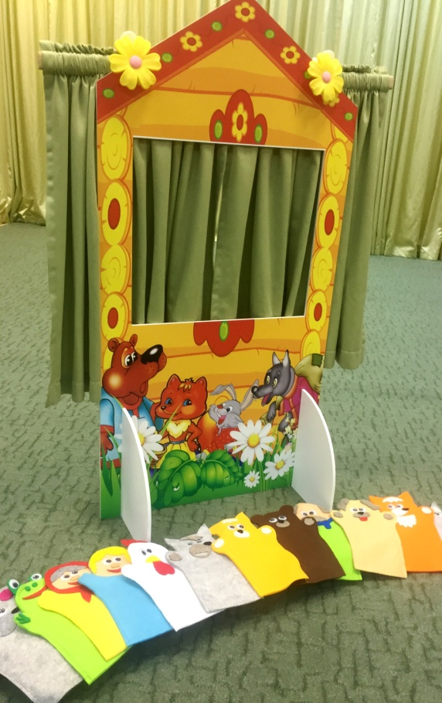
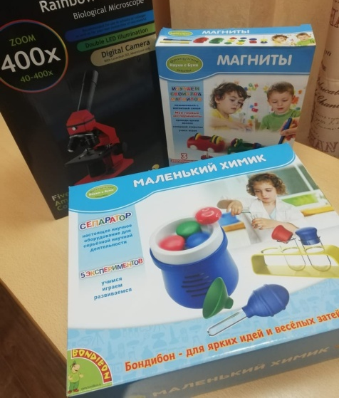
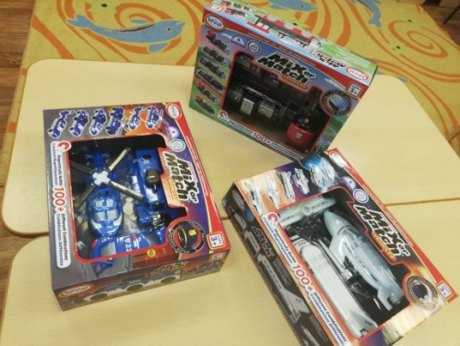
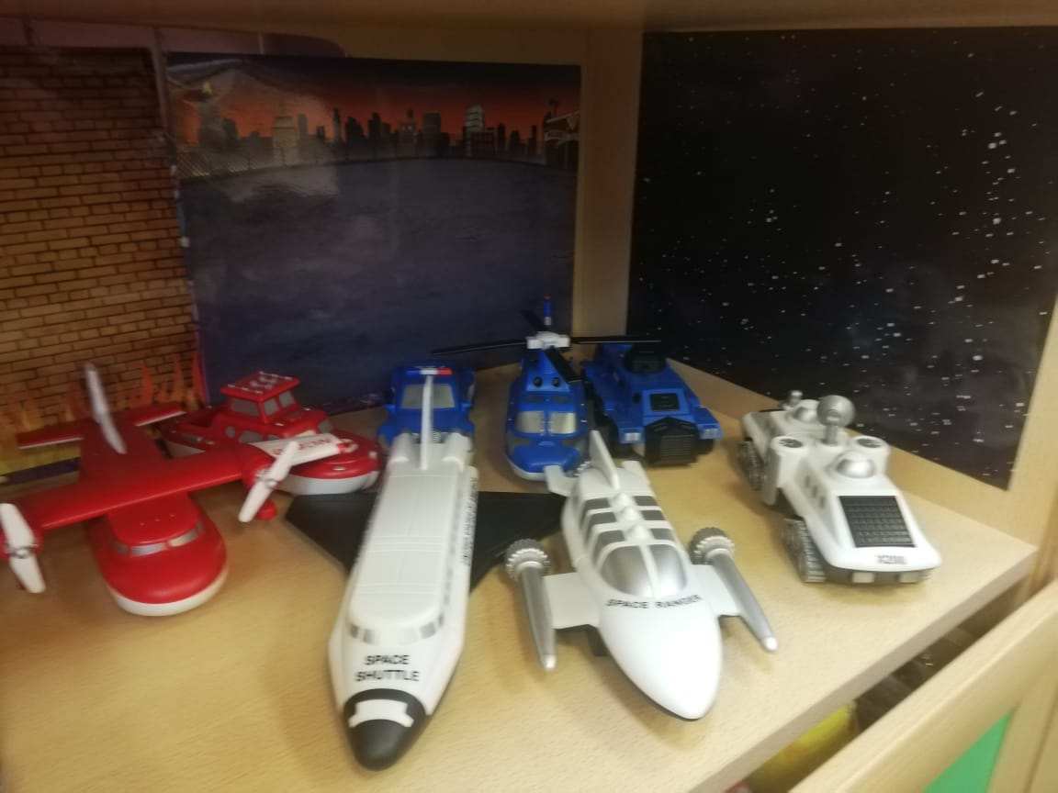
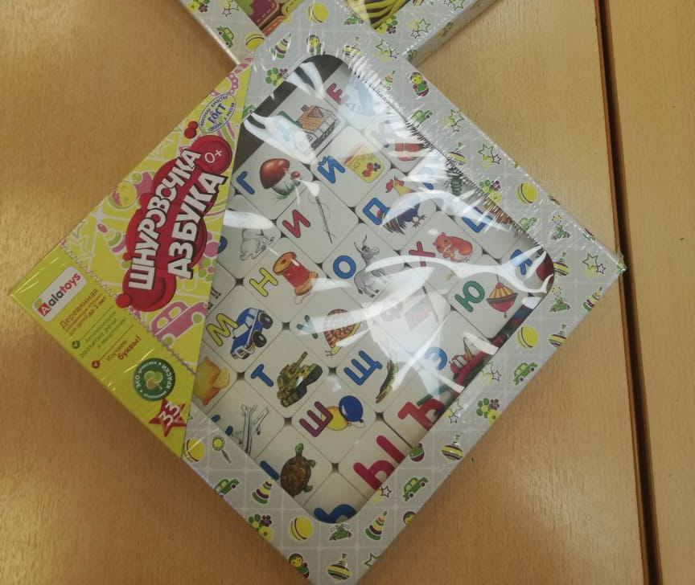
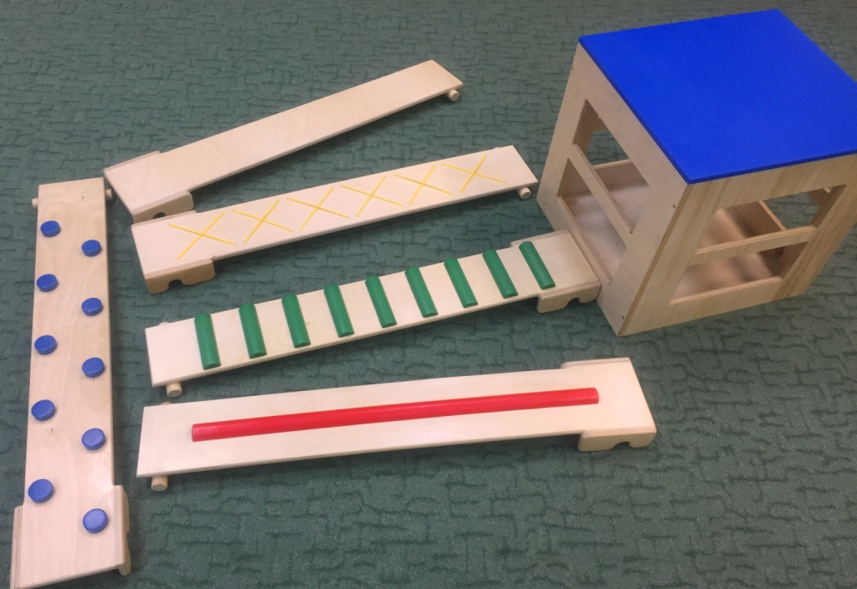
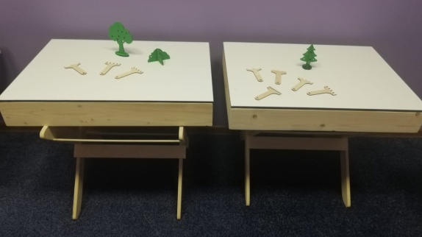
ФИНАНСОВЫЕ РЕСУРСЫ
Финансово-хозяйственная деятельность детского сада осуществляется за счет городского бюджета, за счет организации дополнительных платных образовательных услуг.
Приобретенное оборудование за 2019-2020 учебный год
за счет средств, полученных от организации дополнительных платных образовательных услуг
К СОДЕРЖАНИЮ

Slide 19
ЗАКЛЮЧЕНИЕ
К СОДЕРЖАНИЮ
17

